Slide 1
基于视觉识别技术的水面垃圾自动清理机器人设计
本次答辩的重点是水面垃圾自动清理机器人的整体框架
汇报人：陈功力
2022年12月10日

Slide 2
01 / 研究背景
02 / 研究内容
03 / 研究展望

Slide 3
1
研究背景
随着城市化的发展进程加快，源源不断的城市小型景观涌现出来，小型人工湖
更是在公园和小区广泛的存在。水是生命之源，在人类社会发展中发挥着不可
替代 的作用，而在城市的小型水域中，如果水面有固体垃圾将会严重影响自然景观的美观性和水质，导致淤积和异味。对于水面清理工具，大型的清洁打捞设备只适用于大型的水域如江河湖海等，体积大并灵活性低，对于城市小型景观公园主要采用人工清理。人工清理方法人力成本高，风险系数大，且效率低下。
因此，小水域漂浮垃圾的收集迫切需要一种低人力成本、效率高的垃圾处理收集自动化设备。本次大创设计将研制一款性能优良、操作简单、成本低廉、使用安全的智能水面垃圾自动清理机器人。由于城市化进程的推进，城市环境保护问题迫在眉睫，小型水域的自动化环保治理刻不容缓。

Slide 4
2
研究内容
研究方向
整体框架
研究理论依据
实现机器人在水面行进的动作
机器人捡拾垃圾功能
1
2
3
机器人自动识别功能

Slide 5
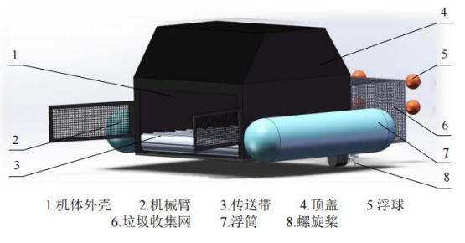
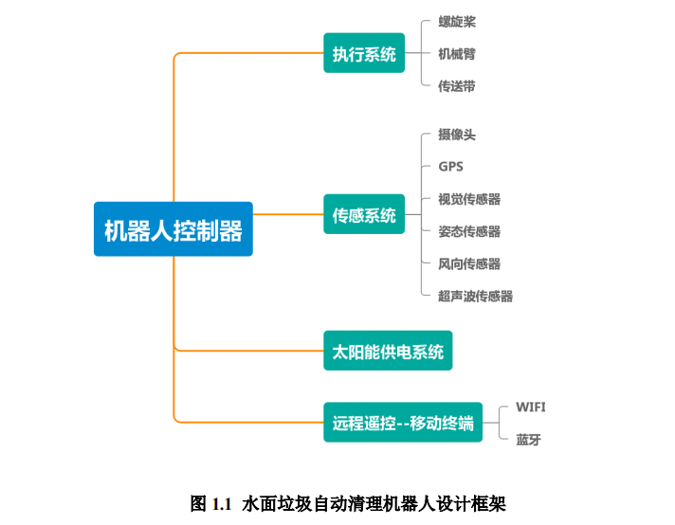
2
研究内容
整体框架
水面垃圾自动清理机器人拥有 4大系统板块，具体机器设计框架如图所示。
其中，机械系统后方设置双螺旋桨，可调节式的浮力筒放置于机身两侧。
传感器系统主要包括视觉传感器、姿态传感器、风向传感器、超声波传感器等。
同时，还在机器人内部装载了 GPS 系统。执行系统有螺旋桨、机械臂及传送带。
供电系统为太阳能供电，可以给水面垃圾自动清理机器人提供长期的电池续航。
远程遥控系统包括发射模块和接收模块。

Slide 6
2
研究内容
01
水面推进
02
自动识别
研究方向
整体框架
研究理论依据
主要的行驶装置方案根据动力的大小和灵活性进行设计，推进方式以螺旋桨推进方案为主，应用螺旋桨推进装置 ，通过叶片的旋转，使其快速回流，对水施加压力，同时产生向前的推力驱动机器人前进
方案一，颜色特征提取
方案二：纹理特征提取
03
捡拾垃圾功能
旋转式垃圾收集装置 ：此方案的设计优势是整体的机械结构简单，可连续工作。劣势是容易出现垃 圾卡顿阻塞的情况，并且难以准确地将垃圾送入垃圾收集室。

Slide 7
3
研究展望
小车预期实现外形小巧灵活、电池续航能力长可持续供电、水面垃圾和障碍物的自主识别 3 种功能。并可广泛运用于多种小型水域，能够应对复杂水域环境，迅速识别垃圾并回收。

Slide 8
谢谢！欢迎各位评委批评！
汇报人：陈功力
2022年12月10日

